Slide 1
me gusta, te, le, nos, os, les
ejercicios para las clases invertidas

Slide 2
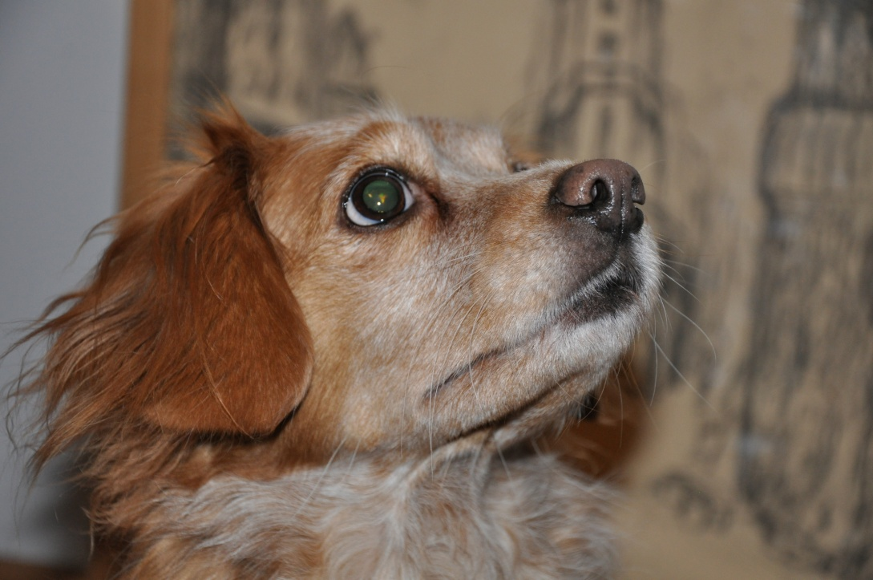
Ich mag den Hund.

Slide 3
Me gusta el perro.

Slide 4
Er spricht gerne.

Slide 5
Le gusta hablar.

Slide 6
Ich mag den Baum.

Slide 7
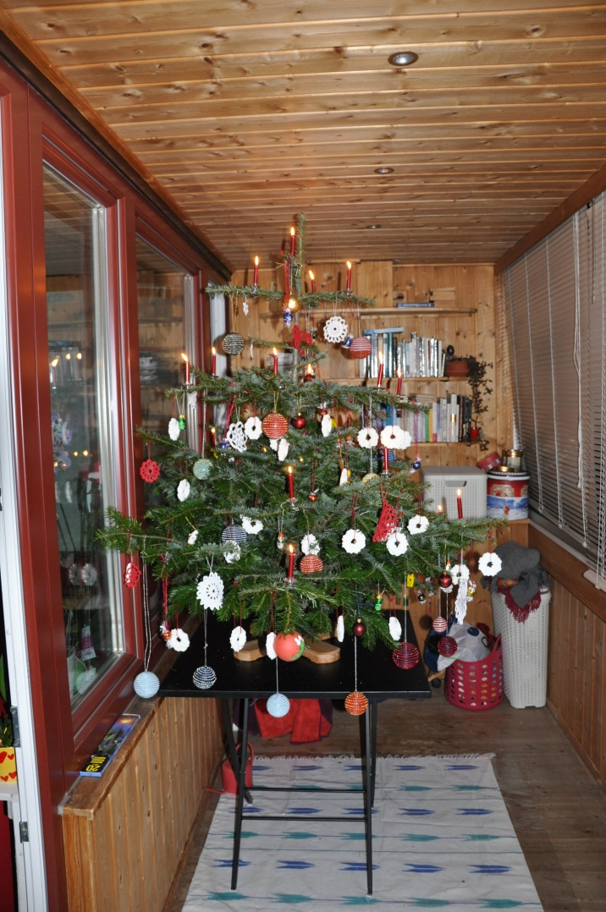
Me gusta el árbol.

Slide 8
Wir sprechen gerne.

Slide 9
Nos gusta hablar.

Slide 10
Magst du die Mädchen?

Slide 11
¿Te gustan las chicas?

Slide 12
Er mag die Mädchen.

Slide 13
Le gustan las chicas.

Slide 14
Er mag das Mädchen.

Slide 15
Le gusta la chica.

Slide 16
Sie mag ein Mädchen.

Slide 17
Le gusta una chica.

Slide 18
Mögt ihr einen Kaffee mit Milch?

Slide 19
¿Os gusta un café con leche?

Slide 20
Ja, wir mögen einen Milchkaffee.

Slide 21
Sí, nos gusta un café con leche.

Slide 22
Die Frau Professorin spricht gern Spanisch.

Slide 23
(A la profesora) le gusta hablar español.

Slide 24
Mischa lebt gern in Wien.

Slide 25
(A Mischa) le gusta vivir en Viena.

Slide 26
Sie leben gerne in Wien.

Slide 27
Les gusta vivir en Viena.

Slide 28
Ich spreche gerne Spanisch.

Slide 29
Me gusta hablar español.

Slide 30
Ihr sprecht gern Englisch.

Slide 31
Os gusta hablar inglés.

Slide 32
Wir mögen die Rechnung zahlen.

Slide 33
Nos gusta pagar la cuenta.

Slide 34
Sie mögen die spanischen Pferde.

Slide 35
Le gustan los caballos españoles. o:
Les gustan los caballos españoles
.

Slide 36
Mögt ihr die Übungen?

Slide 37
¿Os gustan los ejercicios?

Slide 38
Nos gusta pagar la cuenta.

Slide 39
Sí, nos gusta el café con leche.

Slide 40
Mögt ihr ein kleines Bier?

Slide 41
¿Os gusta una caña?

Slide 42
Sie trinken gerne ein Bier.

Slide 43
Les gusta beber una cerveza.

Slide 44
Ich schreibe gerne die spanischen Hausuebungen.

Slide 45
Me gusta escribir las tareas españolas.

Slide 46
Schreibst du gern die englischen Hausuebungen?

Slide 47
¿Te gusta escribir las tareas en inglés?

